Slide 1

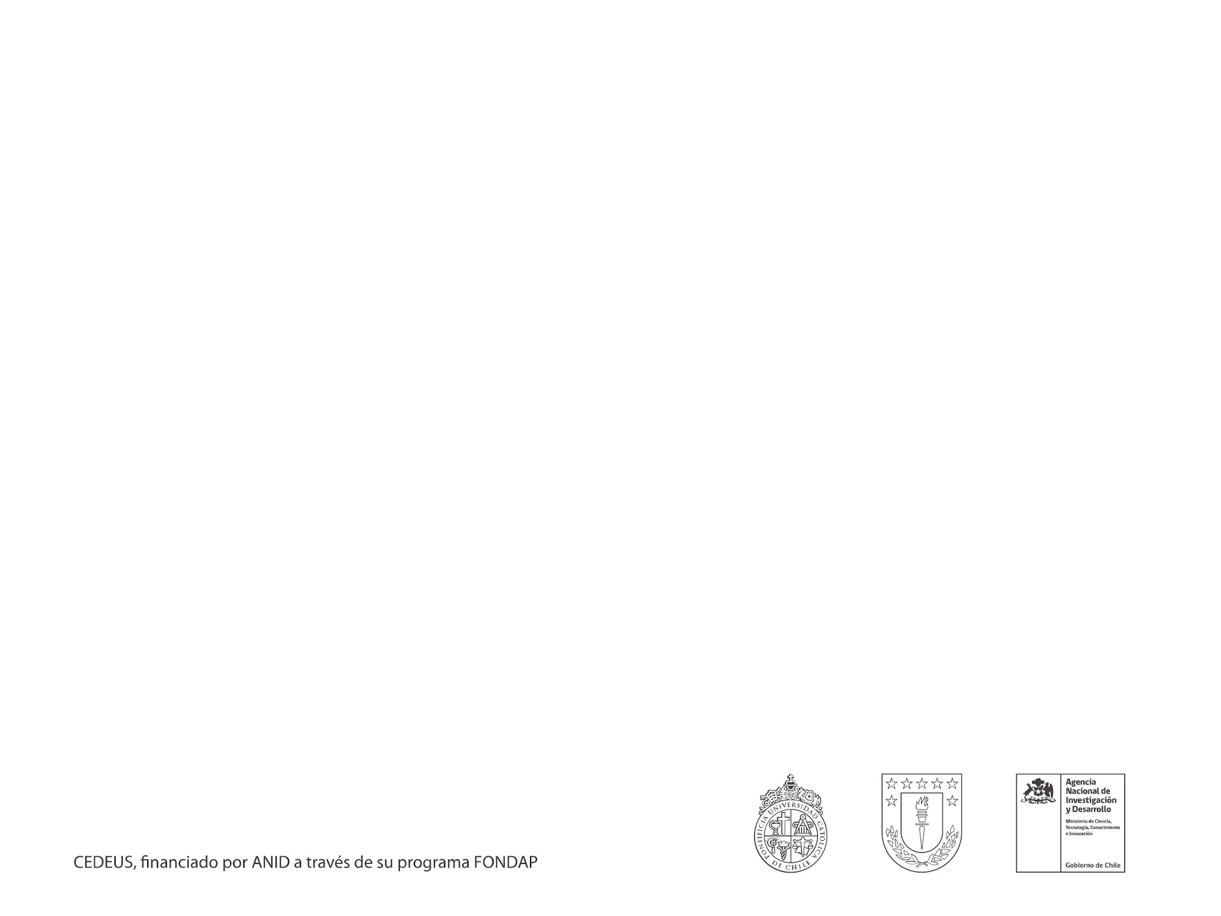
¿QUÉ RESPONSABILIDAD TENEMOS PARA EL AVANCE HACIA EL DESARROLLO URBANO SUSTENTABLE?
EDUCACIÓN CIUDADANA
UNIDAD IV / CLASE 1

Slide 2
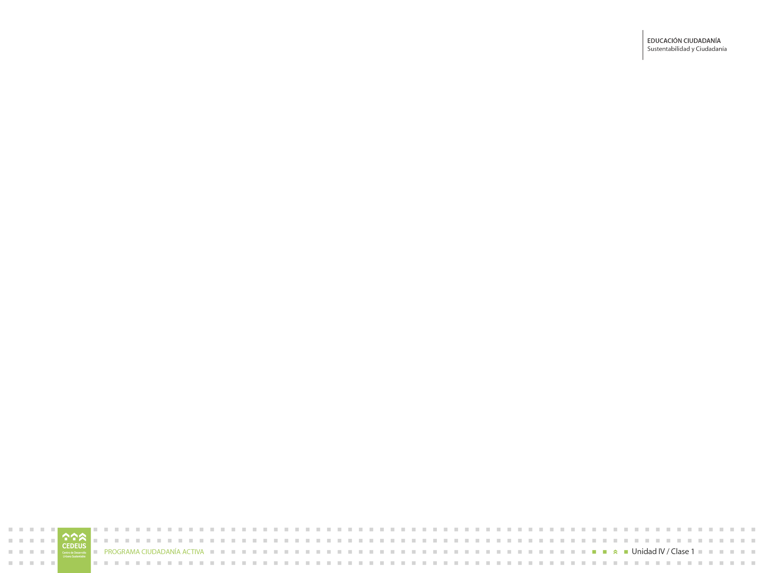
¿Qué responsabilidad tenemos para el avance hacia el desarrollo urbano sustentable?

Slide 3

La sustentabilidad, un concepto
más allá de lo medioambiental

Slide 4
¿POR QUÉ HABLAMOS DE DESARROLLO SUSTENTABLE?
El desarrollo de los países se encuentra relacionado con la capacidad productiva que pueden tener. Pero la preocupación por los problemas sociales y ecológicos ha hecho surgir nuevas formas de entender el desarrollo.
Para los autores Cortés y Peña, el desarrollo sustentable se refiere a “un proceso integral que exige a los distintos actores de la sociedad compromisos y responsabilidades al aplicar mecanismos económicos, políticos, ambientales y sociales, así como en los patrones de consumo que determinan la calidad de vida”.
Desarrollo sustentable es el tipo de desarrollo que genera una mejor calidad de vida, sin dejar que el consumismo afecte a las generaciones futuras.

Slide 5

Principales cumbres y acuerdos mundiales sobre desarrollo sustentable que han permitido ir avanzando en las dimensiones y visiones de este concepto.

Slide 6
Conferencia de Estocolmo en Suecia. Se pone énfasis en los problemas medioambientales.
1972
Principales cumbres y acuerdos mundiales sobre desarrollo sustentable que han permitido ir avanzando en las dimensiones y visiones de este concepto.

Slide 7
Conferencia de Estocolmo en Suecia. Se pone énfasis en los problemas medioambientales.
1972
1987
Se realiza el Informe Brundtland, por la Comisión Mundial para el Medio Ambiente y el Desarrollo de las Naciones Unidas
Principales cumbres y acuerdos mundiales sobre desarrollo sustentable que han permitido ir avanzando en las dimensiones y visiones de este concepto.

Slide 8
Conferencia de Estocolmo en Suecia. Se pone énfasis en los problemas medioambientales.
Declaración de Río de Janeiro. Cumbre de la ONU sobre el medio ambiente y desarrollo
1972
1992
1987
Se realiza el Informe Brundtland, por la Comisión Mundial para el Medio Ambiente y el Desarrollo de las Naciones Unidas
Principales cumbres y acuerdos mundiales sobre desarrollo sustentable que han permitido ir avanzando en las dimensiones y visiones de este concepto.

Slide 9
Conferencia de Estocolmo en Suecia. Se pone énfasis en los problemas medioambientales.
Declaración de Río de Janeiro. Cumbre de la ONU sobre el medio ambiente y desarrollo
1972
1992
1987
1987
Se realiza el Informe Brundtland, por la Comisión Mundial para el Medio Ambiente y el Desarrollo de las Naciones Unidas
Declaración de Johannesburgo
Principales cumbres y acuerdos mundiales sobre desarrollo sustentable que han permitido ir avanzando en las dimensiones y visiones de este concepto.

Slide 10
Conferencia de Estocolmo en Suecia. Se pone énfasis en los problemas medioambientales.
Declaración de Río de Janeiro. Cumbre de la ONU sobre el medio ambiente y desarrollo
Río+20 El futuro que queremos
1972
1992
1972
1987
1987
Se realiza el Informe Brundtland, por la Comisión Mundial para el Medio Ambiente y el Desarrollo de las Naciones Unidas
Declaración de Johannesburgo
Principales cumbres y acuerdos mundiales sobre desarrollo sustentable que han permitido ir avanzando en las dimensiones y visiones de este concepto.

Slide 11
Conferencia de Estocolmo en Suecia. Se pone énfasis en los problemas medioambientales.
Declaración de Río de Janeiro. Cumbre de la ONU sobre el medio ambiente y desarrollo
Río+20 El futuro que queremos
1972
1992
1972
1987
1987
2015
Se realiza el Informe Brundtland, por la Comisión Mundial para el Medio Ambiente y el Desarrollo de las Naciones Unidas
Declaración de Johannesburgo
Acuerdo de París
Principales cumbres y acuerdos mundiales sobre desarrollo sustentable que han permitido ir avanzando en las dimensiones y visiones de este concepto.

Slide 12
Podemos comprender la sustentabilidad desde dos perspectivas:

Slide 13
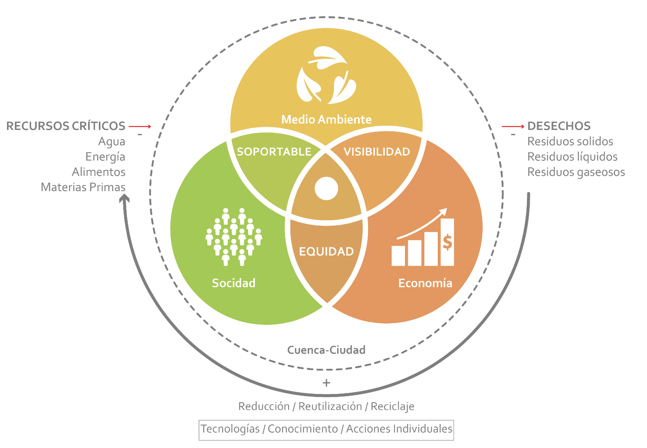
SUSTENTABILIDAD DÉBIL
Es cuando se “acepta modificar los procesos productivos actuales para reducir el impacto ambiental, considerando la conservación ambiental necesaria para el crecimiento económico” (Gudynas, 2010, p. 47).
En la sustentabilidad débil intervienen tres aspectos: lo social, lo medioambiental y lo económico, que en conjunto establecen un equilibrio.

Slide 14
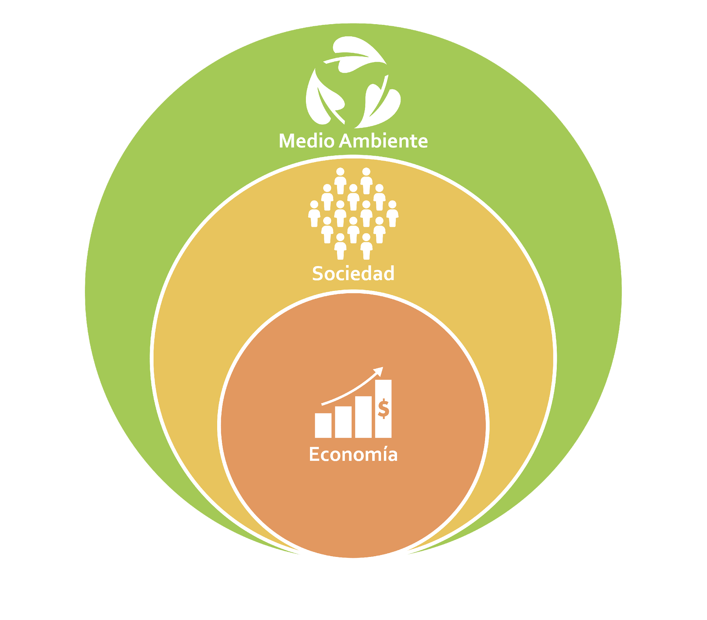
SUSTENTABILIDAD FUERTE
Parte de la premisa de que la naturaleza no puede ser reducida completamente a “capital natural”, transformándola en mercancía transable.
Por ejemplo, los árboles, que pueden ser empleados para generar muebles, pero no se puede acelerar su crecimiento. Como una respuesta, se plantea generar un stock crítico que garantice la supervivencia de la especie. El resguardo de este stock crítico será superior al uso económico que se le puede dar.

Slide 15
Un ejemplo cercano:
La industria de la moda y sus
Dimensiones insustentables

Slide 16

LA INDUSTRIA DE LA MODA Y SUS DIMENSIONES INSUSTENTABLES
Es la segunda más contaminante en el mundo, responsable del 20% de la contaminación del agua. La mayoría de las prendas están hechas de poliéster, cuyo componente más importante es el petróleo. Las telas más nobles, como el algodón, generan impacto ambiental debido al abuso de plaguicidas y fertilizantes industriales.

Slide 17

LA INDUSTRIA DE LA MODA Y SUS DIMENSIONES INSUSTENTABLES
Genera desechos continuos. Esto se debe a la tendencia de la moda rápida o fast-fashion, un sistema de producción y consumo que se basa en causar necesidades irreales en el consumidor, que compra una prenda que tiene como tiempo de vigencia entre tres y seis meses. Luego, pasará de moda y caerá en desuso.

Slide 18

LA INDUSTRIA DE LA MODA Y SUS DIMENSIONES INSUSTENTABLES
A pesar de lo global que es esta industria, su producción se concentra en Asia, destacándose países como China, Bangladesh, Vietnam y Camboya. Esto se debe a sus bajos costos. Por ejemplo, el salario mínimo en Camboya hasta el 2014, era de US$ 100 mensuales.

Slide 19
¿Qué prácticas sustentables
podemos emplear?

Slide 20
RECUPERACIÓN DE PLUSVALÍA
Y MERCADO DE SUELO
EDUCACIÓN CIUDADANA
UNIDAD IV / CLASE 1

